Slide 1
Курсовий проект
на тему:
«Розробка програми
“Каса кінотеатра”»
Керівник:
професор кафедри ІПЗ
Вакалюк Т. А.
Виконала:

Slide 2


Актуальність
теми
Обумовлена бурхливим розвитком сфери обслуговування і культурного рівня населення в останні роки.
Дослідження роботи та основних функцій кас у кіно, створення програмного продукту, який задовольняв би поставлене завдання, тобто автоматизував роботу касира.
Мета
Реалізація програми з такими функціями:
можливості авторизації/реєстрації;
здійснення замовлень з можливістю вибору сеансів;
перегляд замовлень та дії з ними;
Розмежування дій звичайного користувача і адміністратора;
Створення бази даних для ведення обліку місць, сеансів тощо;
Завдання

Slide 3


Аналіз аналогів
 | «УСО» | «Автоматичний продаж квитків» | «SaleTecket»
Сумісність | ОС Windows | ОС Windows, Linux | ОС сімейства Microsoft Windows
Доступність | Дуже розповсюджена, і можна купити на спеціалізованих сайтах. | Дуже розповсюджена, і можна купити на спеціалізованих сайтах. | Дуже розповсюджена, і можна купити на спеціалізованих сайтах.
Інтерфейс | Досить складний інтерфейс | Простий та стильний інтерфейс | Простий та зрозумілий інтерфейс
СУБД | MS SQL | MS SQL | MS SQL
Призначення | Для автоматизації та обліку продажу квитків | Для автоматизації та обліку продажу квитків | Для автоматизації та обліку продажу квитків
Основні функції та можливості | Бронювання місць, фінансовий облік, перегляд цін та розкладів, статистики, схеми залів, бази клієнтів. | Купівля квитків з урахуванням категорії місць, реалізація різних типів знижок; перегляд замовлень, друк квитка | Купівля та друк квитків, програвання трейлерів на дисплеї, авторизація клієнта декількома способами, адміністрування мережі кіосків через ПЗ адміністратора

Slide 4
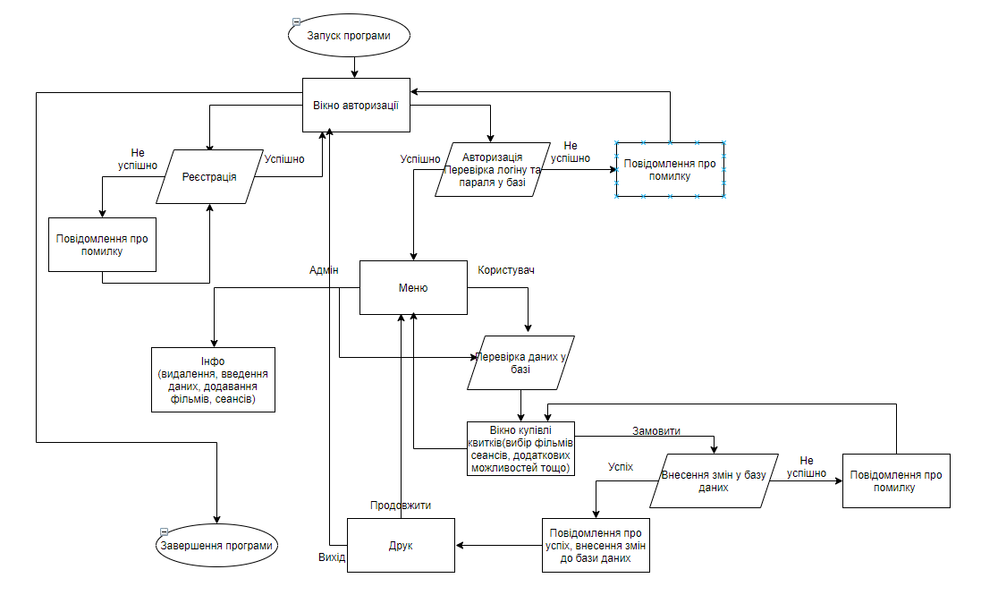
Схема роботи програми

Slide 5
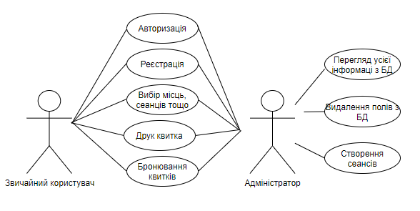
Діаграма прецедентів

Slide 6
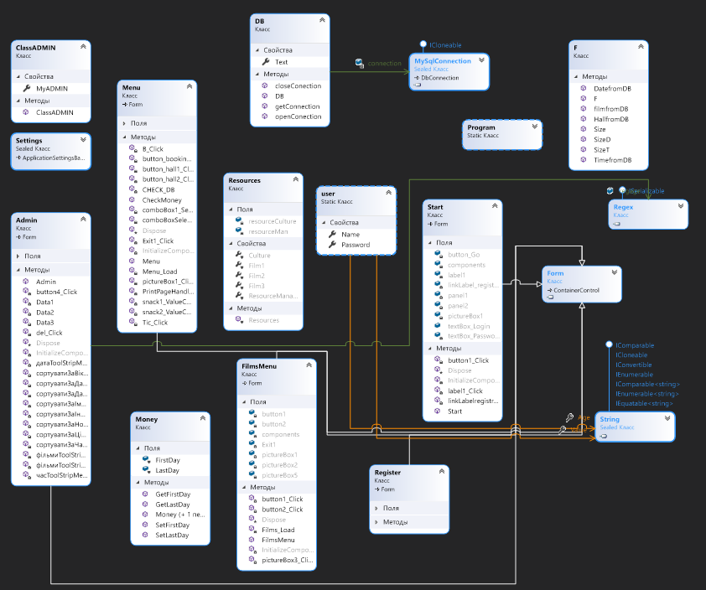
Розробка програмного забезпечення
Класи:
User
ClassAdmin
FINFO
SetLink(string a)
GetLink()
SetWhere(string b)
GetWhere()
FilmfromDB(List<string> film)
DatesfromDB(List<string[]> date, string film)
TimefromDB(List<string> time, string day, string film)
FindDATAinDB(string film, List<string> list)
DB
openConection()
closeConection()
getConnection()

Slide 7
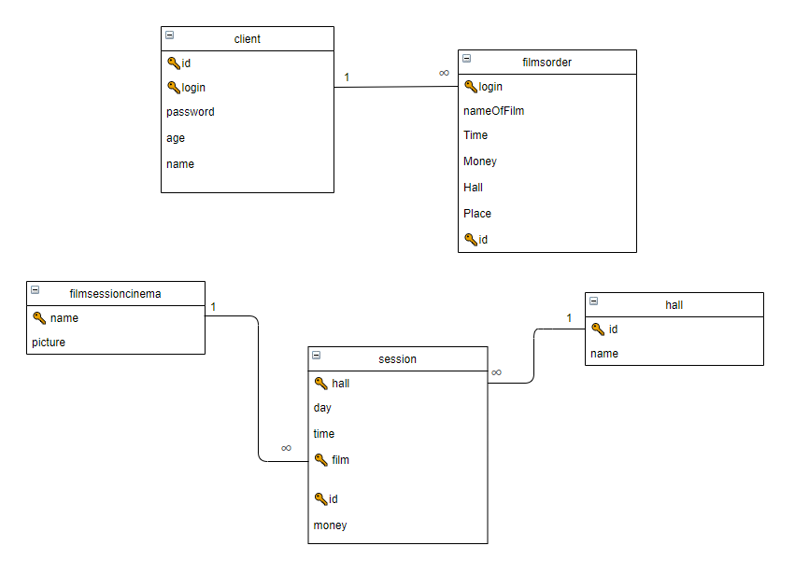
База даних

Slide 8
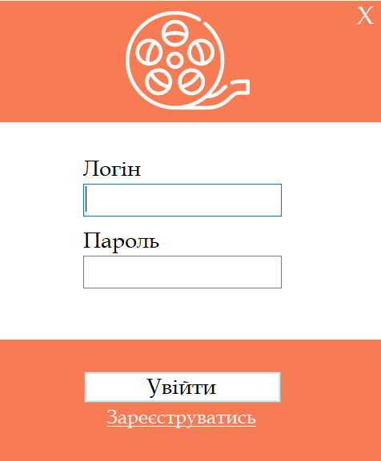
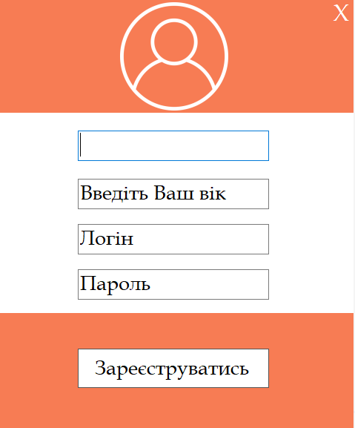
Авторизація та реєстрація
Вікно авторизації
Вікно реєтрації

Slide 9
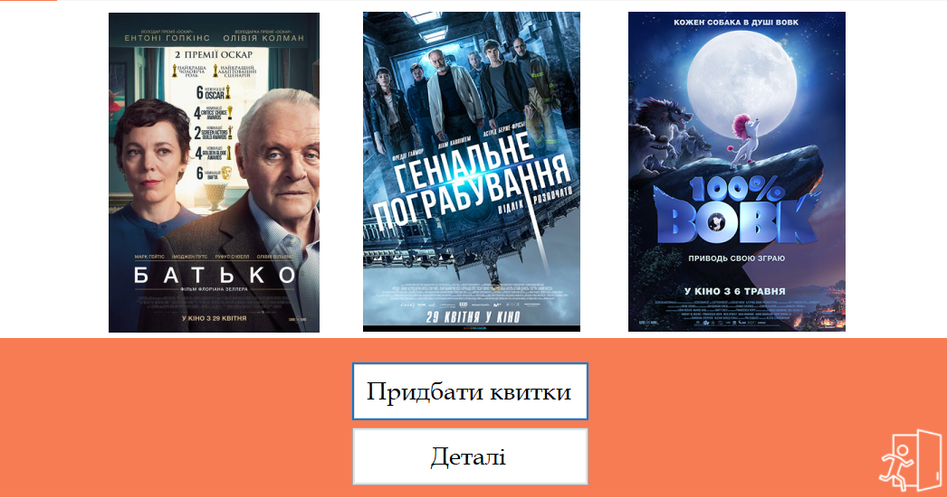

Авторизація як адміністратор
Головне
меню
Авторизація
як клієнт

Slide 10
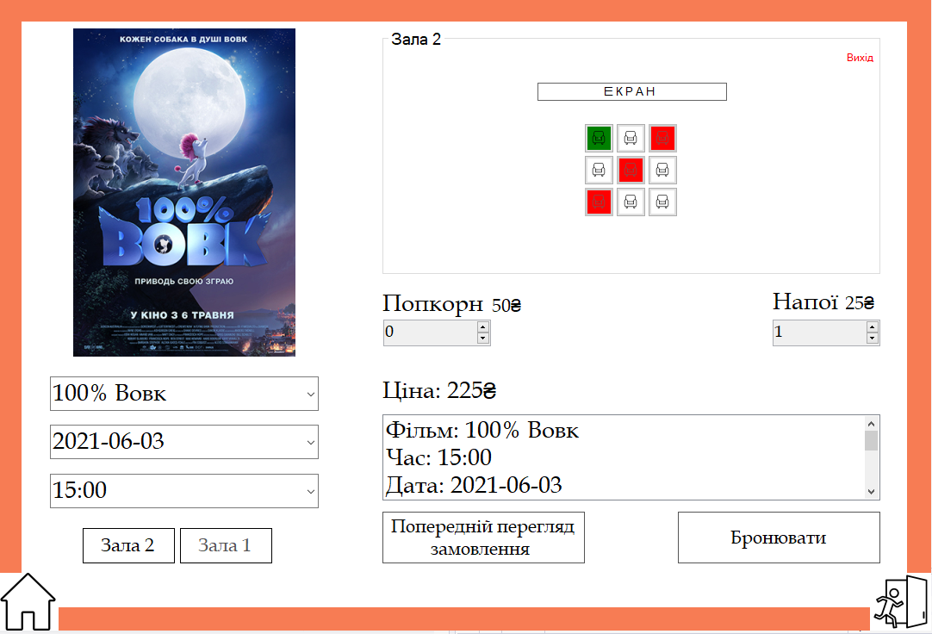
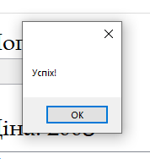
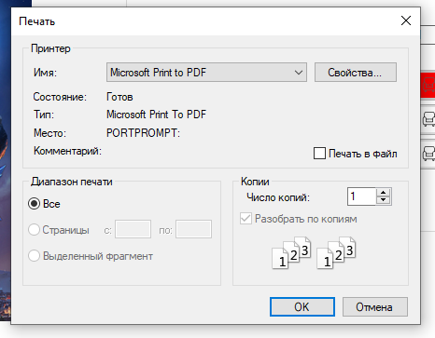
Вікно здійснення замовлень

Slide 11
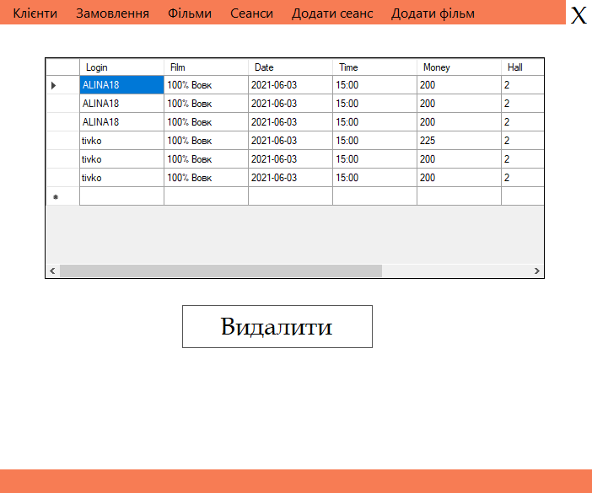
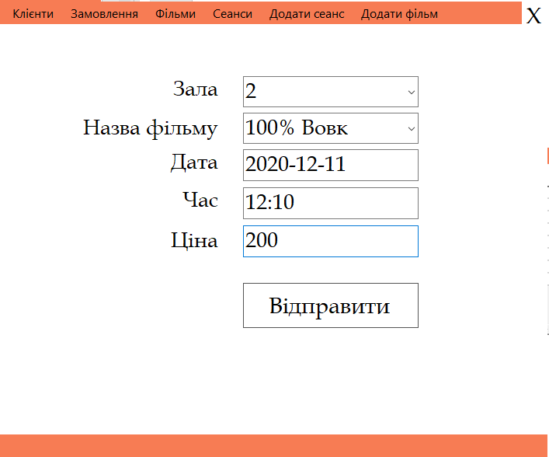
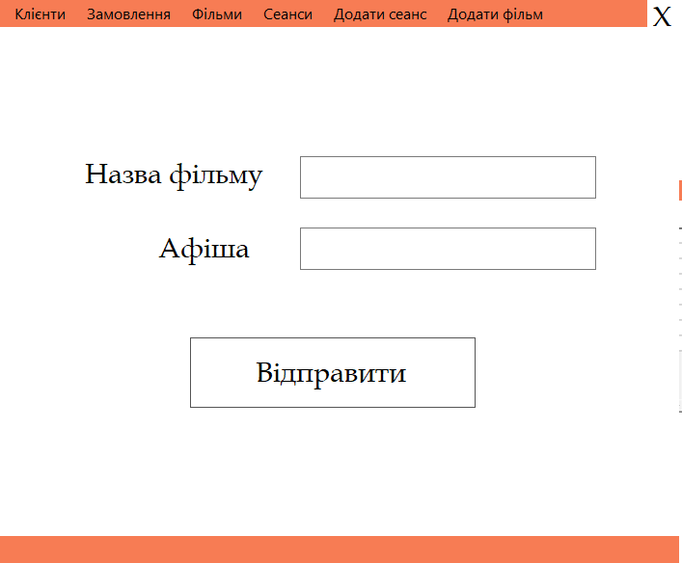
Вікно Інфо
Інформація про замовлення
Додавання сеансів
Додавання фільмів

Slide 12


У даній курсовій роботі було розроблено програму для купівлі та продажу квитків. Програма реалізує усі основні функції, для використання у кінотеатрі, а саме: перегляд вільних місць та сеансів, купівля та друк квитків, додавання нових користувачів до БД їх видалення, сортування даних та інше.
Висновки
В результаті виконання даного проекту було отримано ПЗ, яке повністю задовольняє поставлені на початку роботи вимоги. В цілому завдання було виконано в повній мірі і програма може бути використана на практиці.
Було набуто навички у роботі з базами даних та вдосконалено знання у об'єктно-орієнтованому програмуванні.

Slide 13
Дякую за увагу

